Slide 1

APLIKASI PROSES KEPERAWATAN DALAM ASUHAN KEPERAWATAN

Slide 2
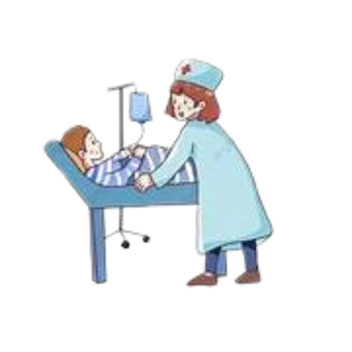
Pengertian Asuhan Keperawatan
Asuhan keperawatan adalah proses yang dilakukan oleh seorang perawat dalam memberikan pelayanan kesehatan kepada individu, keluarga, atau masyarakat dengan tujuan untuk mempromosikan, memelihara, dan mengembalikan kesehatan. Asuhan keperawatan melibatkan pengkajian, diagnosa, perencanaan, implementasi, dan evaluasi untuk memastikan bahwa pasien mendapatkan perawatan yang terbaik dan efektif

Slide 3
Asuhan keperawatan bukan hanya sekedar memberikan obat atau menjalankan tindakan medis, tetapi juga melibatkan aspek psikososial dan spiritual pasien. Oleh karena itu, perawat perlu memiliki keterampilan komunikasi yang baik untuk berinteraksi dengan pasien, keluarga, dan tim medis lainnya. Selain itu, perawat juga harus mampu bekerja sama dengan pasien dan keluarga untuk mencapai tujuan perawatan yang diinginkan

Slide 4
Tujuan Asuhan Keperawatan
Mencegah komplikasi dan mempercepat penyembuhan: Perawat bertanggung jawab untuk mengamati dan memantau kondisi pasien, sehingga perawat dapat mengidentifikasi perubahan pada kondisi pasien dan mencegah komplikasi yang mungkin terjadi. Dengan demikian, asuhan keperawatan dapat membantu mempercepat penyembuhan pasien.
2. Menurunkan biaya perawatan kesehatan: Dengan memberikan asuhan keperawatan yang efektif dan efisien, perawat dapat membantu menurunkan biaya perawatan kesehatan. Hal ini dapat dilakukan dengan mengurangi durasi perawatan dan mempercepat pemulihan pasien.

Slide 5
Tujuan Asuhan Keperawatan
3. Meningkatkan kualitas hidup pasien: Asuhan keperawatan bertujuan untuk meningkatkan kualitas hidup pasien dengan memberikan perawatan yang tepat dan memenuhi kebutuhan pasien secara fisik, psikologis, dan spiritual.
4. Menjaga keselamatan pasien: Seorang perawat bertanggung jawab untuk memastikan keselamatan pasien dalam setiap aspek perawatan kesehatan. Hal ini meliputi memberikan obat yang tepat, menjalankan tindakan medis yang tepat, dan menghindari kesalahan dalam perawatan pasien.
5. Meningkatkan kepuasan pasien: Asuhan keperawatan yang efektif dan empatik dapat meningkatkan kepuasan pasien terhadap perawatan yang diberikan. Hal ini dapat berdampak positif pada pemulihan pasien dan membantu mempercepat proses penyembuhan.

Slide 6
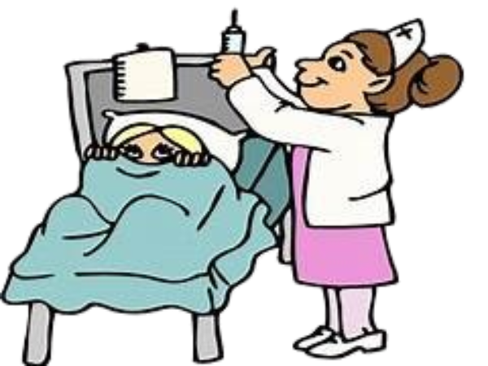
Prinsip-prinsip asuhan keperawatan yang harus diikuti oleh perawat dalam memberikan perawatan kesehatan kepada pasien
1. Holistik: Asuhan keperawatan harus holistik dan memperhatikan kebutuhan pasien secara keseluruhan, baik fisik, psikologis, maupun spiritual. Perawat harus melihat pasien sebagai individu yang unik dan memperlakukan mereka secara individual sesuai dengan kebutuhan mereka.
2. Berdasarkan bukti: Asuhan keperawatan harus didasarkan pada bukti-bukti ilmiah yang terbaru dan relevan. Perawat harus menggunakan pengetahuan dan keterampilan yang didasarkan pada bukti ilmiah untuk memberikan perawatan yang tepat dan efektif.

Slide 7
Prinsip-prinsip asuhan keperawatan yang harus diikuti oleh perawat dalam memberikan perawatan kesehatan kepada pasien
3. Berorientasi pada pasien: Perawat harus memfokuskan perawatan pada kebutuhan dan keinginan pasien. Mereka harus bekerja sama dengan pasien dan keluarga dalam membuat rencana perawatan yang memenuhi kebutuhan individu pasien.
4. Kolaboratif: Asuhan keperawatan harus dilakukan secara kolaboratif dengan anggota tim medis lainnya seperti dokter, ahli gizi, terapis fisik, dan lainnya. Hal ini memastikan bahwa pasien mendapatkan perawatan yang terkoordinasi dan terintegrasi

Slide 8
Prinsip-prinsip asuhan keperawatan yang harus diikuti oleh perawat dalam memberikan perawatan kesehatan kepada pasien
5. Terus-menerus: Asuhan keperawatan harus berkesinambungan dan terus-menerus. Perawat harus melakukan evaluasi dan penilaian secara teratur terhadap kondisi pasien dan memodifikasi rencana perawatan sesuai dengan perubahan kondisi pasien.
6. Terbuka dan jujur: Perawat harus terbuka dan jujur dengan pasien dan keluarga dalam memberikan informasi tentang kondisi pasien dan rencana perawatan. Hal ini dapat membantu pasien dan keluarga memahami kondisi pasien dan memperbaiki hubungan pasien-perawat

Slide 9
Prinsip-prinsip asuhan keperawatan yang harus diikuti oleh perawat dalam memberikan perawatan kesehatan kepada pasien
7. Menghargai privasi dan rahasia: Perawat harus menghargai privasi dan rahasia pasien. Mereka harus memastikan bahwa informasi pasien hanya diberikan kepada orang-orang yang berwenang untuk menerimanya dan dengan cara yang sesuai dengan hukum dan etika.
8. Menghargai kebudayaan dan kepercayaan: Perawat harus menghargai kebudayaan dan kepercayaan pasien. Mereka harus mempertimbangkan nilai-nilai dan keyakinan pasien dalam memberikan perawatan yang terbaik dan efektif.

Slide 10
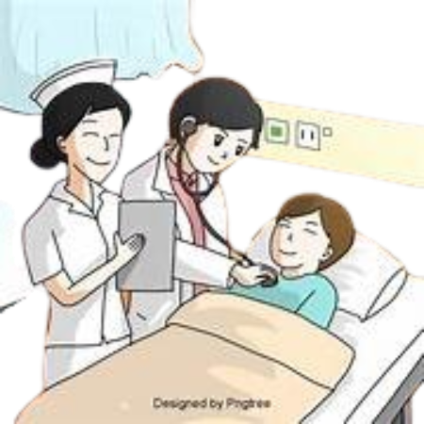
Proses Keperawatan
Proses keperawatan adalah suatu pendekatan sistematis dan terstruktur yang digunakan oleh perawat untuk memberikan asuhan keperawatan yang efektif dan terkoordinasi kepada pasien. Proses ini terdiri dari lima tahap utama

Slide 11
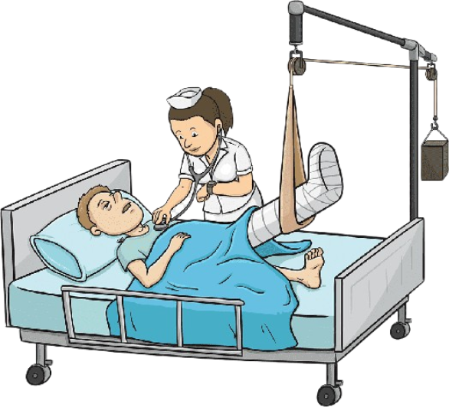
Aplikasi Proses Keperawatan dalam Asuhan Keperawatan
Pengkajian
Diagnosis
Perencanaan
Implementasi
Evaluasi

Slide 12
Mari jaga kesehatan mental dan fisik anda mulai dari sekarang.

